Slide 1
Fyziologická hybnost
Nk 4052

Slide 2
Neurofyziologie ?
Jak funguje přenos signálů ke svalům?
Jak je řízena motorika člověka?
Potřebuju to vůbec vědět?

Slide 3
Pojmy - opakování
Fyziologický
– normální, přirozený, týkající se zdravého organismu
Hybnost
– všechny pohybové funkce vykonávané kosterním a hladkým svalstvem
Motorika
– souhrn lidských pohybových předpokladů a projevů
Svalový tonus
– stupeň odporu při pasivním pohybu v kloubu
Motorická jednotka
- soubor svalových vláken inervovaných jedním motoneuronem

Slide 4
Motorický systém - řízení pohybu
Motorická kůra frontálního laloku – programování, plánování a iniciace cílených pohybů – volní hybnost
Kmen – regulace svalového napětí a kontrola pohybu
Mícha – reflexní oblouk
Motorická jednotka – soubor svalových vláken inervovaných jedním motoneuronem
Bazální ganglia – modulace informací z kůry, vypracování pohybových programů
Mozeček – udržování stoje a polohy, kontrola pohybů
Talamus – registrace pohybů, koordinace

Slide 5
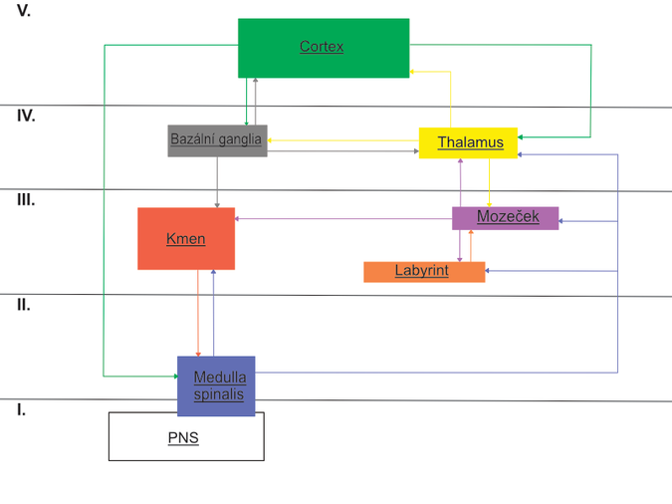

Slide 6
Řízení hybnosti
Dva základní typy pohybů:
  Reflexní mimovolní aktivita
  Cílená volní motorika
Nezbytná koordinace agonistů, antagonistů, synergistů
Nezbytný princip zpětné kontroly
  Informace ze senzorického systému
  Propriocepce
Nutný určitý svalový tonus (mícha, RF, vestibulární systém, mozeček, BG)

Slide 7
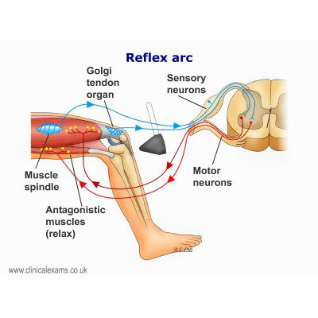
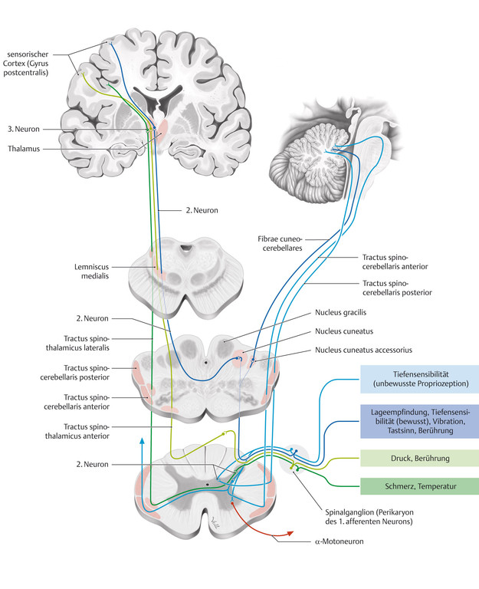

Slide 8
Řízení volního pohybu
Cílená motorika – 3 stupně:
Plánování – asociační korové oblasti (podnět, myšlenka)
Iniciace – motorický kortex (samotný pohyb)
Provedení – kmen, mícha – míšní dráhy – motorické nervové dráhy
Kontrola, modulace – bazální ganglia, mozeček

Slide 9
Korové oblasti
Plánování a iniciace pohybu:
  Prefrontální asociační oblast, premotorická kůra, primární motorická kůra
Provedení pohybu:
  Primární motorická kůra M1 – gyrus precentralis (area 4) homunculus
Kontrola posturální stability, složitější pohyby, vzory
  Premotorická area (area 6), suplementární motorická area

Slide 10
Homunkulus

Slide 11
Mozkový kmen
Fce: podílí se na mimice, fonaci, centrum zraku, sluchu, pohyby hlavy a těla…
Reticulární formace –řízení propriocepce, vztahy mezi podrážděním a útlumem motorických funkcí, integrace informací z exteroreceptorů, regulace svalového tonu

Slide 12
Mícha, spinální centra
Míšní reflexy
  Proprioreceptivní – info z proprioreceptorů (svaly, šlachy)
  Exteroreceptivní – info z exteroreceptorů (kůže)
  Viscerální
  Viscerosomatické reflexy
  Somatické
Reflexní motorika
  Postojové a vzpřimovací reflexy
Podíl na regulaci svalového tonu – základ veškerého plynulého pohybu – koordinace α a γ neuronů

Slide 13
Míšní reflex – reflexní oblouk
Dle počtu synapsí:
  Monosynaptické (jedno neuronové)
  Polysynaptické (na dráze jeden nebo více vmezeřených interneuronů)

Slide 14
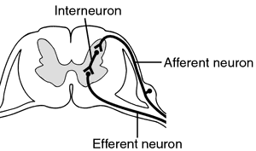
Mícha, spinální centra
Velké motoneurony – systém alfa, součást motorických jednotek (inervují extrafuzální vlákna kosterních svalů)
Malé neurony – systém gama (inervují intrafuzální vlákna svalových vřetének)
Interneurony – vmezeřené do dráhy (převážně inhibiční charakter, koordinace spinálních reflexů s korovými vlivy)

Slide 15
Motorické dráhy
1. KORTIKOSPINÁLNÍ SYSTÉM – úmyslné, jemné pohyby
  Motorický kortex A4
  Jedno neuronová dráha (kůra – motoneuron)
  Tr. Corticospinalis
  Tr. corticobulbaris
2. EXTRAKORTIKOSPINÁLNÍ SYSTÉM (EXTRAPYRAMIDOVÝ) – hrubé pohyby, postoj, svalový tonus
  Více neuronová
  Kontrola motoriky kmenové etáže (A6)
  Tr. Cortico-retucularis/reticulo-spinalis
  Tr. Cortico-rubralis/rubrospinalis
  Tr. Cortico-tectalis/tectospinalis
  Tr. vestibulospinalis

Slide 16
Subkortikální řídící centra
Bazální ganglia
Mozeček
Zpětnovazebné paralelní okruhy
Modulační vliv na motorickou aktivitu

Slide 17
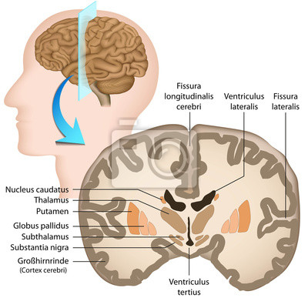
Bazální ganglia
Fce: aktivně propojují korové oblasti s ascendentními i descendentními systémy
Hlavní funkce: hybnost
Kognitivní funkce
Afektivní funkce
Osobnost
Chování, psychická integrace

Slide 18
BG - hybnost
Držení těla – základní posturální mechanismy
Řízení svalového tonu
Koordinace volních a automatických pohybů
Torba pohybových programů

Slide 19
Mozeček
Podílí se na:
  Vzpřímeném držení těla
  Rovnováha při stoji a chůzi
  Naučené pohybové stereotypy
  Cílená činnost končetin
  Průběžně vyhodnocuje informace ze všech senzorických částí CNS – moduluje motorický výstup

Slide 20
Složení mozečku
Paleocerebellum – polohocit, pohybocit, rovnováha ve stoji a v pohybu
Neocerebellum – koordinace jemných pohybů končetin, volní pohyb
Archicerebellum – přijímá informace z vestibulárního aparátu, rovnováha

Slide 21
Limbický systém
Koordinuje somatické funkce
Tvorba paměťových stop
Organizace chování v prostoru
Integrace funkčních změn při emocích
Reakce spojené se zachováním jedince a rodu

Slide 22
Fyziologická hybnost je…
Účelová
Normotonická (individuální)
Schopna stabilizace segmentu (schopnost svalových vláken zajistit určitou minimalizaci oscilací při dynamické stabilizaci jednotlivých segmentů)
Schopna centrace klíčových kloubů → formativní vliv na sgtrukturu
Neplodí nocicepci
Fyziologická dechová mechanika
Ekonomičnost pohybu

Slide 23
Vnímání – cit - propriocepce
Komplex informací z mechanoreceptorů, svalových vřetének a šlachových tělísek
Nezbytná pro správné řízení pohybu
Při poruchách propriocepce
  – poruchy rovnováhy, řízení pohybu…
Gnozie = poznání
Stereognozie – poznání tvaru, předmetu
Somatognozie – představa o svém těle

Slide 24
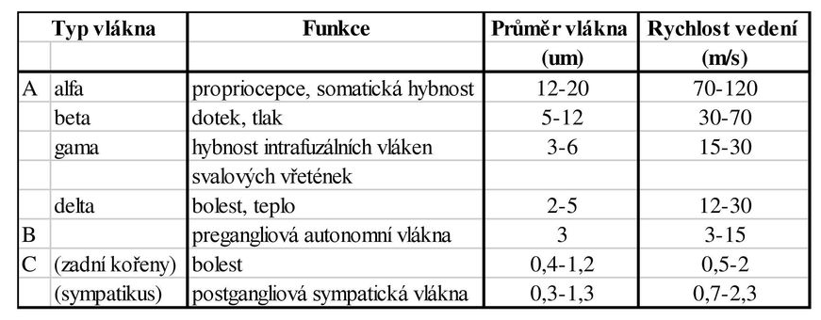
Receptory
Mechanoreceptory – tlak, dotyk (Meissnerova tělíska, Merkelovy terče, Vater-Paciniho tělíska)
Termoreceptory – chlad (Krauseho tělíska), teplo (Ruffiniho tělíska)
Nociceptory – bolest (volná nervová zakončení)
Chemoreceptory
…

Slide 25
Reciproční inhibice
Nezbytná pro plynulý pohyb
Využití při relaxačních technikách

Slide 26
Typy svalových vláken
Typ I – (slow oxidative) SO
pomalá oxidační „červená“ vlákna
vysoký obsah myoglobinu, bohaté prokrvení, kapilarizace
velká oxidační kapacita, převažuje aerobní metabolizmus
pomalá unavitelnost
uplatňují se především při vytrvalostních zátěžích nižší intenzity
Převaha u tonických svalů

Slide 27
Typ II A – (fast oxidative glycolytic) FOG - rychlá oxidační glykolytická vlákna
Středný typ
se střední oxidační kapacitou,
vysoká glykolytická kapacita
Rychlá kontrakce a středně rychlá unavitelnost
uplatňují se při zátěžích střední až submaximální intenzity, které provází aerobní i anaerobní způsob úhrady energie

Slide 28
Typ II B – (fast glykolytic) FG - rychlá glykolytická vlákna
s nízkou oxidační kapacitou, méně myoglobinu a mitochondrií, méně prokrvené
nejvyšší glykolytická kapacita
rychle se kontrahují, ale rychle unavitelná
jsou zapojena při silových a rychlostních výkonech maximální intenzity s převahou anaerobního energetického metabolismu
Převaha u fázických svalů

Slide 29
Genetika – hraje roli v počtu svalových vláken, tak v poměru jednotl. typů
KAŽDÝ ANATOMICKÝ SVAL JE MIX RŮZNÝCH TYPŮ SVALOVÝCH VLÁKEN, URČITÝ TYP MŮŽE VE SVALU DOMINOVAT VE SOUVISLOSTI S JEHO FUNKCÍ

Slide 30
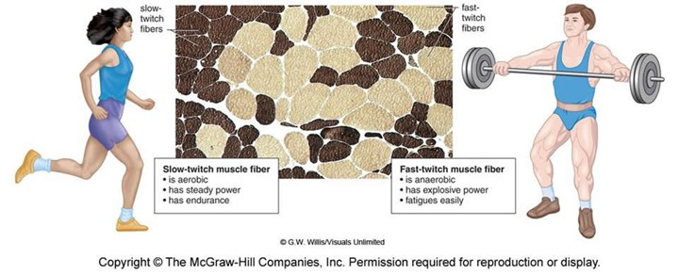

Slide 31
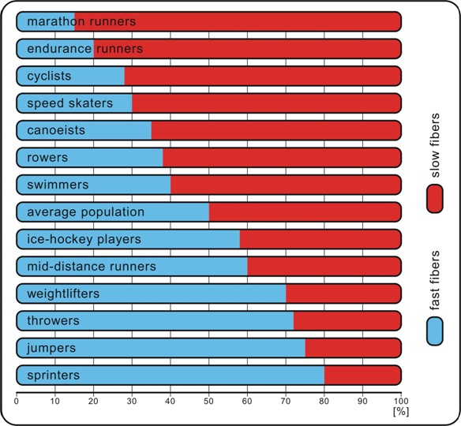

Slide 32
Dělení svalů podle funkce
Tonická (obvykle pomalá červená)
zajišťují stabilitu, fixaci těla při pohybu, držení těla v prostoru
jsou uložena hlouběji
jsou přizpůsobeny k posturální funkci
jsou odolnější proti únavě, snadněji se zotavují po zátěži
mají tendenci ke zvyšování klidového napětí
tendenci ke zkracování, zbytnění až ztuhnutí
snadno, často až nadměrně se zapojují do pohybových stereotypů a nahrazují práci oslabených svalů
např. m. pectoralis major, m. trapezius (horní část)

Slide 33
Fázická vlákna (obvykle rychlá bíla vlákna):
slouží k provedení pohybu
jsou uložena blíže povrchu těla
jsou snadno unavitelné
mají nižší klidové napětí, které vede k oslabení
je nutné je posilovat
nadměrně zvětšují klidovou délku
obtížněji se zapojují do pohybových vzorců
např. m. deltoideus, m. trapezius (spodní část), břišní svaly, m. glutaeus maximus

Slide 34
Svalové smyčky
Tvoří skupina dvou svalů upínajících se na dvě vzdálená pevná místa (punctum fixum), mezi oba svaly je včlenený pohybový segment (punctum mobile) jehož poloha je vyvažována tahem obou svalů (Véle, 2006)
Záznam EMG vybraných svalů zaznamenává koordinovanou práci určených svalů, ostatní jsou buď jako fixátory nebo svaly neutralizační (eliminátory).

Slide 35
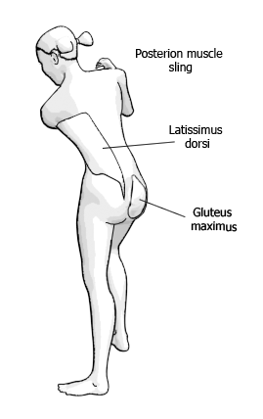

Slide 36
Svalové řetězce
Vzniká vzájemnou fyzikální i funkční vazbou několika svalů nebo smyček propojenými mezi sebou fasciálními, šlachovými i kostními strukturami do řetězce tvořícího samostatní složitý útvar, jehož funkce je řízena z CNS
Těchto řetězců může najednou pracovat hned několik a tím se značne rozširuje adaptabilita a flexibilita pohybové soustavy jako celku
Zřetězené svaly nemusí pracovat synchronne ve všch svých článcích a CNS umožňuje sekvenční zapojování jednotl. článků podle předem časovaného rozvrhu (tioming), kterým se pohyb svalů koordinuje a tím se dosahuje přesnosti pohybu při úspoře energie (Véle, 2006)

Slide 37
Při činnosti některých svalových řetězců, se jiné tlumí (=reciproční inhibice)
Činnost svalů se v řetězcích potencuje, při zapojení celého řetězce svaly pracují intenzivněji, než při izolované práci

Slide 38
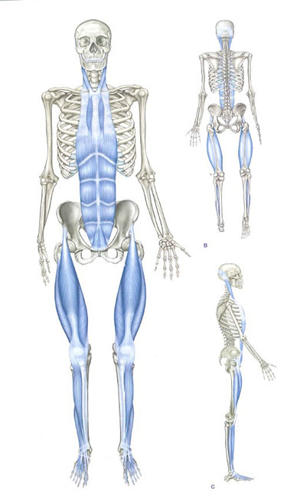
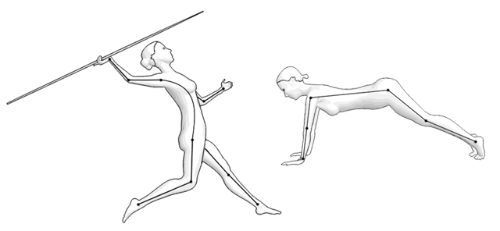

Slide 39
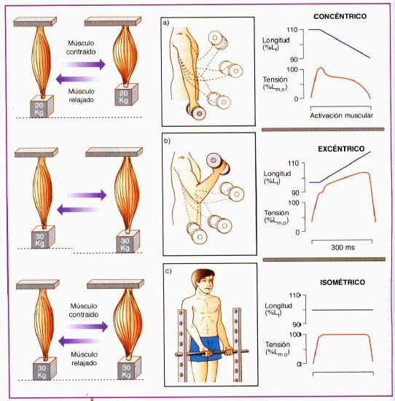
Izotonická svalová kontrakce
Koncentrická kontrakce
mění se délka svalu, sval se skracuje
Ne velký efekt na krevní tlak
Excentrická kontrakce
Mění se délka svalu – zvětšuje se
Vyšší síla i vytrvalost
Rychleší nárust síly

Slide 40
Izometrická kontrakce
zlepšování tonické aktivity svalu
zvyšování schopnosti vyvíjet napětí
udržení postavění v kloubu
stabilizace segmentu
fixace polohy těla
Využití – pooperační stavy, udržení kondice, hypertrofie svalu
Pozor u pacientů s hypertenzí – zvyšuje KT, potřeba dostatečné relaxace
již při intenzitě 30% maximální volní kontrakce dochází k částečnému omezení cirkulace ve svalu

Slide 41
Agonista (prime mover) = sval, který se v určitém pohybu uplatňuje jako „vedoucí“, hlavní.
Synergisté (assistant mover) = svaly, které se uplatní jako pomocné (stabilizační, fixační, neutralizační).
Antagonisté = svaly, které svou silou působí proti prováděnému pohybu.
Na začátku pohybu se musí antagonista uvolnit, aby došlo kontrakcí agonistů k zahájení pohybu.
Při běžném pohybu nepracují agonisté a antagonisté proti sobě, ale rovnoměrně spolupracují = partnerská dvojice svalů = ko-kontrakce.

Slide 42
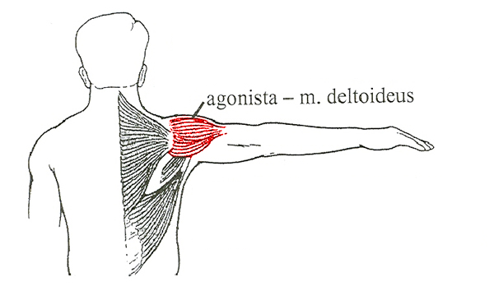
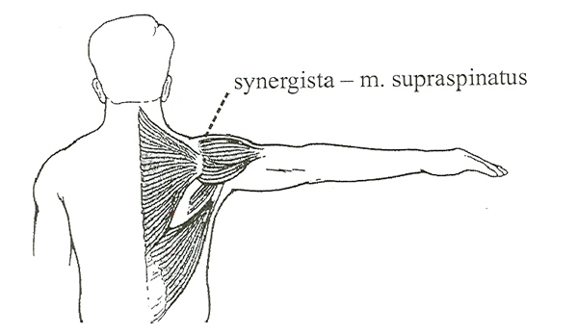
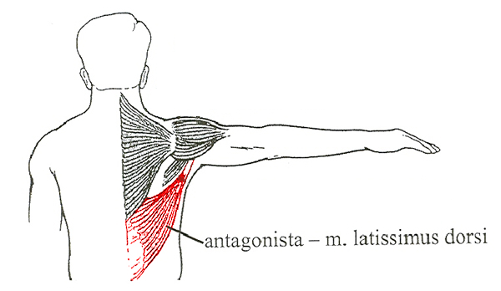
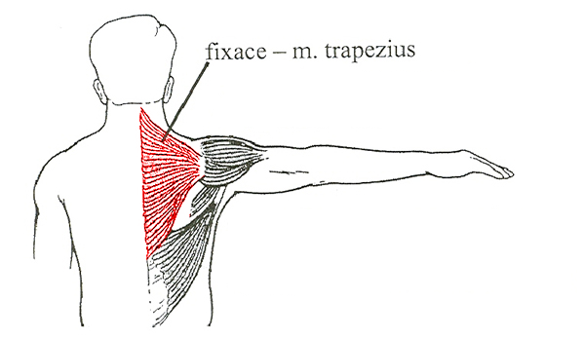

Slide 43
Děkuji za pozornost

